Slide 1
UBND QUẬN LONG BIÊN
TRƯỜNG MẦM NON HOA SỮA
LĨNH VỰC PHÁT TRIỂN THẨM MỸ
HOẠT ĐỘNG TẠO HÌNH
Đề tài: “Tô màu lá cây ’’
Lứa tuổi : Nhà Trẻ : 24-36 tháng
NĂM HỌC: 2022-2023

Slide 2
1.Ổn định : Cô và trẻ cùng hát bài Lý cây xanh

Slide 3
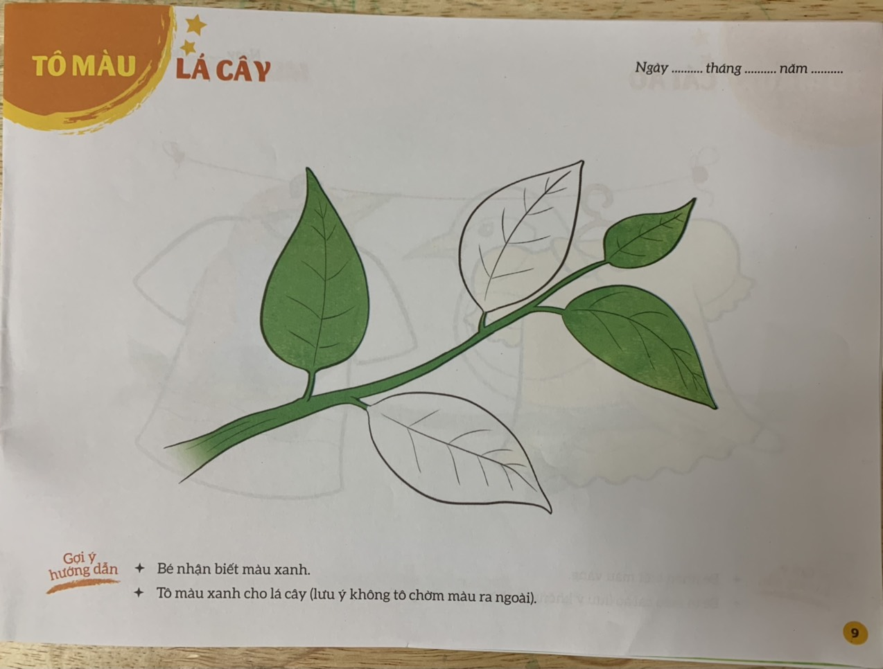
Cô giáo đọc gợi ý hướng dẫn của bài học

Slide 4
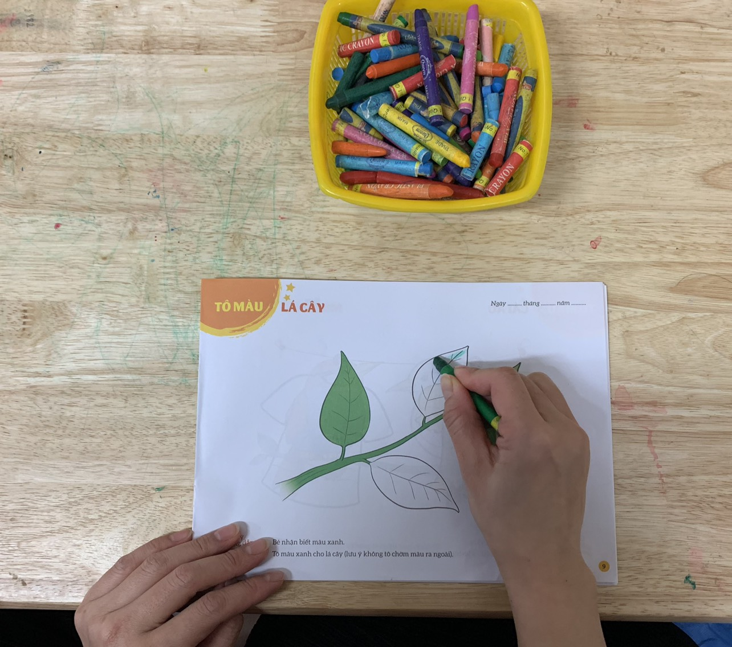
Cô hướng dẫn trẻ
Khi tô màu cô cầm bút tay phải , cầm bằng 3 ngon tay
Tay trái cô tì nhẹ lên mét vở để giữ

Slide 5
HOẠT ĐỘNG TRẺ
TRẺ THỰC HIỆN

Slide 6
Kết thúc

